Slide 1
BY YUSHEN
第十六章05节 二次根式
二次根式的加减
（混合运算）
主讲人：xippt 人教版 数学八年级下册

Slide 2
BY YUSHEN
目录
学习目标
LEARNING OBJECTIVES
01
1、熟练应用二次根式的加减乘除法则及乘法公式进行二次根式的混合运算。
重点
02
A KEY
熟练进行二次根式的混合运算。
难点
03
DIFFICULTY
混合运算的顺序、乘法公式的综合运用。

Slide 3
BY YUSHEN
PART 01
学习目标

Slide 4
BY YUSHEN
01
二次根式加减、乘法、除法知识点回顾
二次根式乘法法则：
$$\sqrt{a}•\sqrt{b}=\sqrt{ab}（a≥0，b≥0）$$
二次根式乘法法则变形：
$$\sqrt{ab} =\sqrt{a}•\sqrt{b}（a≥0，b≥0）$$
$$\frac{\sqrt{a}}{\sqrt{b}}=\sqrt{\frac{a}{b}}（a≥0，b>0）$$
二次根式除法法则：
二次根式除法法则变形：
$$\sqrt{\frac{a}{b}}=\frac{\sqrt{a}}{\sqrt{b}}（a≥0，b>0）$$
二次根式加减法方法：
二次根式加减时，可以先将二次根式化为最简二次根式，再将同类二次根式进行合并。（口诀：一化二找三合并）

Slide 5
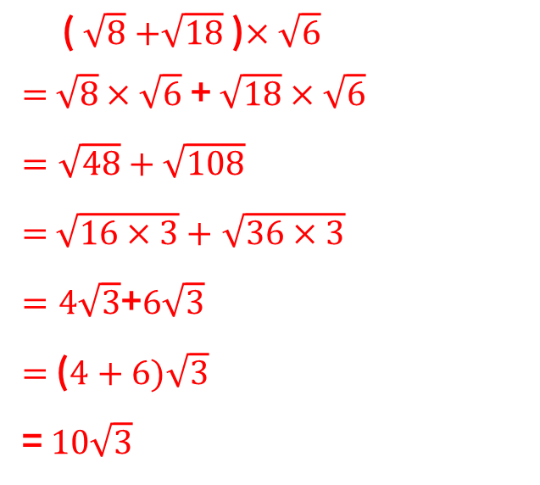
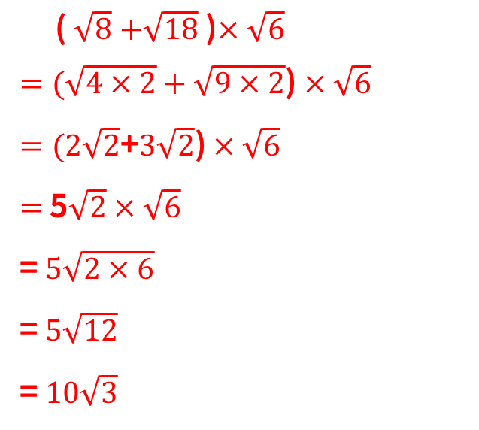
BY YUSHEN
01
计算
观察两种方法所得结果，你发现了什么？
整式运算的运算律在二次根式的运算中仍然适应
1. ( $\sqrt{8}$ $+\sqrt{18}$ )$×\sqrt{6}$
( $\sqrt{8}$ $+\sqrt{18}$ )$×\sqrt{6}$
$=(\sqrt{4×2}+$ $\sqrt{9×2}$) $×\sqrt{6}$
$=(2\sqrt{2}$+$3\sqrt{2}$) $×\sqrt{6}$
$=$ 5$\sqrt{2}$ $×\sqrt{6}$
= $5\sqrt{2×6}$
= $5\sqrt{12}$
= $10\sqrt{3}$
( $\sqrt{8}$ $+\sqrt{18}$ )$×\sqrt{6}$
$=$ $\sqrt{8}×\sqrt{6}$ + $\sqrt{18}×\sqrt{6}$
$=\sqrt{48}+$ $\sqrt{108}$
$=$ $\sqrt{16×3}+$ $\sqrt{36×3}$
$=4\sqrt{3}$+$6\sqrt{3}$
$=$ ($4+6)\sqrt{3}$
= $10\sqrt{3}$

Slide 6
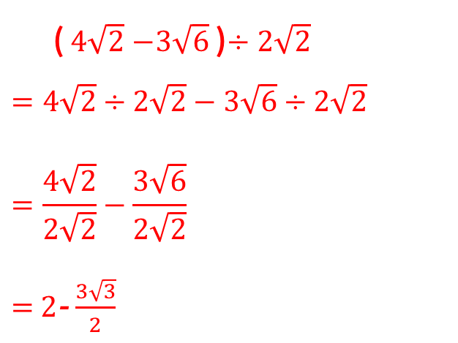
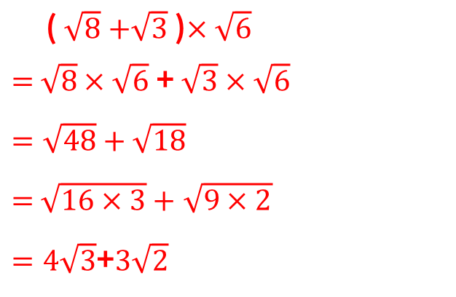
BY YUSHEN
01
计算
2. ( $\sqrt{8}$ $+\sqrt{3}$ )$×\sqrt{6}$
3. ( $4\sqrt{2}$ $−3\sqrt{6}$ )$÷2\sqrt{2}$
( $\sqrt{8}$ $+\sqrt{3}$ )$×\sqrt{6}$
$=$ $\sqrt{8}×\sqrt{6}$ + $\sqrt{3}×\sqrt{6}$
$=\sqrt{48}+$ $\sqrt{18}$
$=$ $\sqrt{16×3}+$ $\sqrt{9×2}$
$=4\sqrt{3}$+$3\sqrt{2}$
( $4\sqrt{2}$ $−3\sqrt{6}$ )$÷2\sqrt{2}$
$=4\sqrt{2}÷2\sqrt{2}$ $− 3\sqrt{6}÷2\sqrt{2}$
$$=\frac{4\sqrt{2}}{2\sqrt{2}}−\frac{3\sqrt{6}}{2\sqrt{2}}$$
$=$ $2$- $\frac{3\sqrt{3}}{2}$

Slide 7
BY YUSHEN
PART 02
练一练

Slide 8
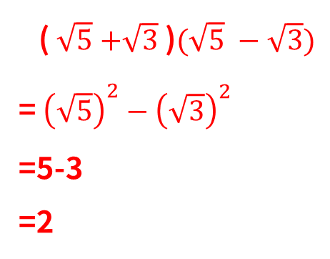
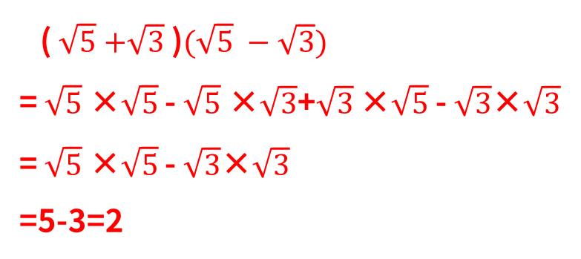
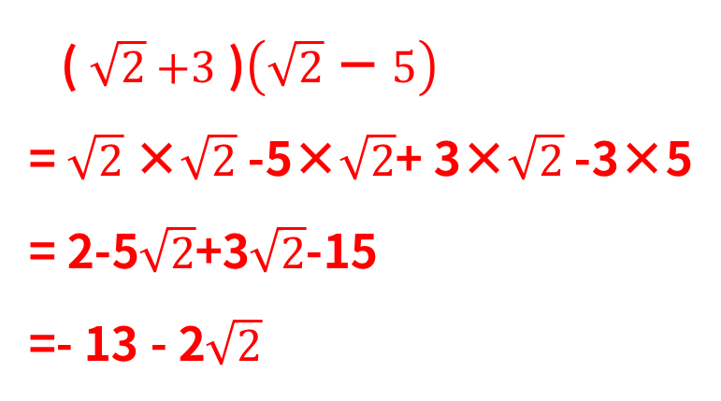
BY YUSHEN
02
练一练
4. ( $\sqrt{2}$ $+3$ )$(\sqrt{2}\text{ − }5)$
5. ( $\sqrt{5}$ $+\sqrt{3}$ )$(\sqrt{5} −\sqrt{3})$
( $\sqrt{2}$ $+3$ )$\left(\sqrt{2}\text{ − }5\right)$
= $\sqrt{2}$ ×$\sqrt{2}$ -5×$\sqrt{2}$+ 3×$\sqrt{2}$ -3×5
= 2-5$\sqrt{2}$+3$\sqrt{2}$-15
=- 13 - 2$\sqrt{2}$
( $\sqrt{5}$ $+\sqrt{3}$ )$(\sqrt{5} −\sqrt{3})$
= $\sqrt{5}$ ×$\sqrt{5}$ - $\sqrt{5}$ ×$\sqrt{3}$+$\sqrt{3}$ ×$\sqrt{5}$ - $\sqrt{3}$×$\sqrt{3}$
= $\sqrt{5}$ ×$\sqrt{5}$ - $\sqrt{3}$×$\sqrt{3}$
=5-3=2
观察式子5结构，你想到了什么？
( $\sqrt{5}$ $+\sqrt{3}$ )$(\sqrt{5} −\sqrt{3})$
= ${\left(\sqrt{5}\right)}^{2}−{\left(\sqrt{3}\right)}^{2}$
=5-3
=2

Slide 9
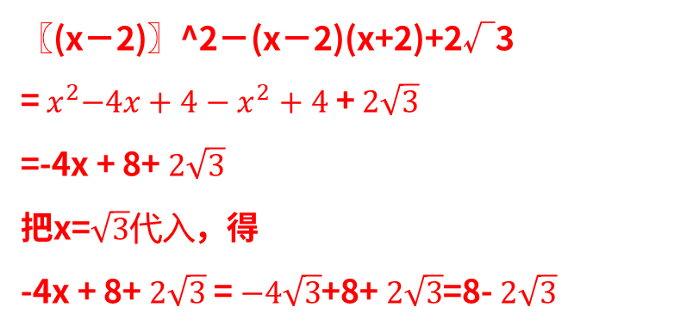
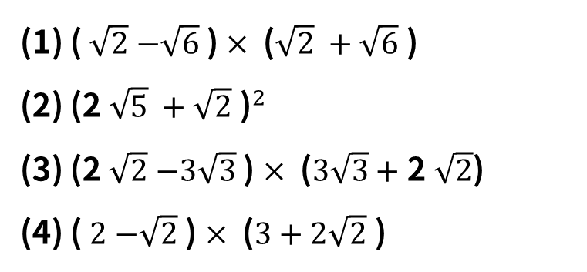
BY YUSHEN
02
练一练
(1) ( $\sqrt{2}$ $−\sqrt{6}$ )$× \text{(}\sqrt{2} +\sqrt{6}\text{ )}$﻿﻿
(2) ${\text{(2 }\sqrt{5} +\sqrt{2}\text{ )}}^{2}$
(3) (2 $\sqrt{2}$ $−3\sqrt{3}$ )$× \text{(}3\sqrt{3}+\text{2 }\sqrt{2}\text{)}$
(4) ( $2$ $−\sqrt{2}$ )$× \text{(}3+2\sqrt{2}\text{ )}$﻿﻿
化简求值：已知x=$\sqrt{3}$，
求代数式${(x−2)}^{2}−\left(x−2\right)\left(x+2\right)+2\sqrt{3}$的值 .
〖(x−2)〗^2−(x−2)(x+2)+2√3
=${ x}^{2}−4x+4$ $−$ $x^{2}$ $+ 4$ + $2\sqrt{3}$
=-4x + 8+ $2\sqrt{3}$
把x=$\sqrt{3}代入$，得
-4x + 8+ $2\sqrt{3}$ = $−4\sqrt{3}$+8+ $2\sqrt{3}$=8- $2\sqrt{3}$

Slide 10
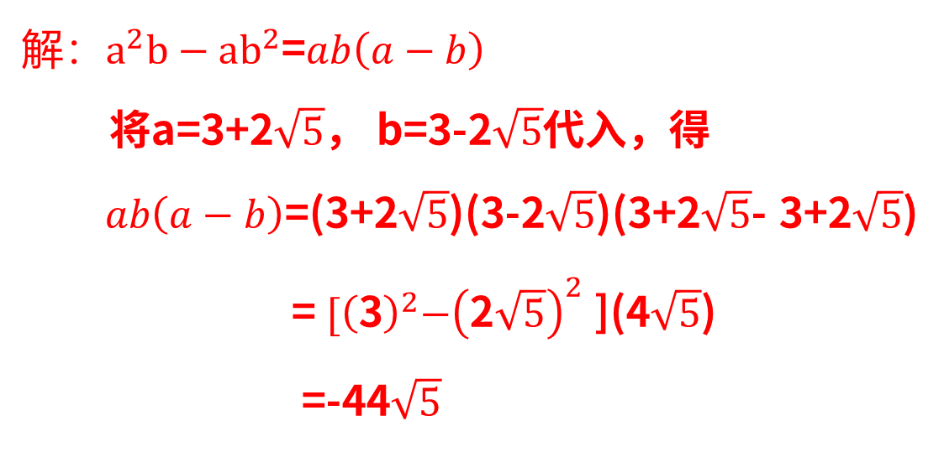
BY YUSHEN
02
练一练
已知a=3+2$\sqrt{5}$， b=3-2$\sqrt{5}$，求$a^{2}b−ab^{2}$的值 .
${ 解：a}^{2}b−ab^{2}$=$ab\left(a−b\right)$
将a=3+2$\sqrt{5}$， b=3-2$\sqrt{5}$代入，得
$ab\left(a−b\right)$=(3+2$\sqrt{5}$)(3-2$\sqrt{5}$)(3+2$\sqrt{5}$- 3+2$\sqrt{5}$)
= ${[\left(\text{3}\right)}^{2}−{\left(\text{2}\sqrt{5}\right)}^{2}$ ](4$\sqrt{5}$)
=-44$\sqrt{5}$

Slide 11
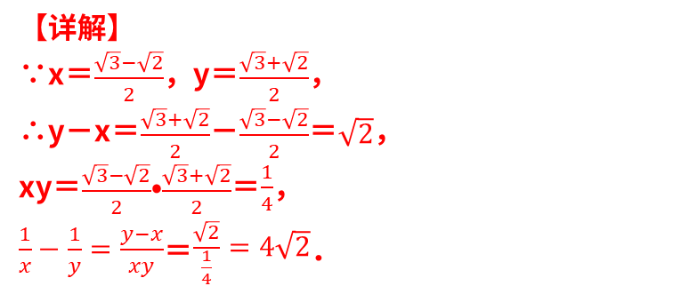
BY YUSHEN
02
练一练
1．已知$x=\frac{\sqrt{3}−\sqrt{2}}{2},y=\frac{\sqrt{3}+\sqrt{2}}{2}$ ，求$\frac{1}{x}−\frac{1}{y}$的值.
【详解】
∵x＝$\frac{\sqrt{3}−\sqrt{2}}{2}$，y＝$\frac{\sqrt{3}+\sqrt{2}}{2}$，
∴y−x＝$\frac{\sqrt{3}+\sqrt{2}}{2}$−$\frac{\sqrt{3}−\sqrt{2}}{2}$＝$\sqrt{2}$，
xy＝$\frac{\sqrt{3}−\sqrt{2}}{2}$•$\frac{\sqrt{3}+\sqrt{2}}{2}$＝$\frac{1}{4}$，
$\frac{1}{x}−\frac{1}{y}=\frac{y−x}{xy}$＝$\frac{\sqrt{2}}{\frac{1}{4}}=4\sqrt{2}$．
2．（2018·孝感市孝南区车站中学初二月考）先化简，再求值：
$\frac{a^{2}−b^{2}}{a}÷(a−\frac{2ab−b^{2}}{a})$，其中a=2+$\sqrt{3}$，b=2-$\sqrt{3}$．
【详解】
原式＝$\frac{\left(a+b\right)\left(a−b\right)}{a}·\frac{a}{{\left(a−b\right)}^{2}}$ =$\frac{a+b}{a−b}$，
当a=2+$\sqrt{3}$ ，b=2-$\sqrt{3}$时，原式＝$\frac{4}{2\sqrt{3}}$ =$\frac{2\sqrt{3}}{3}$.

Slide 12
BY YUSHEN
课后回顾
01
熟记二次根式混合运算的先后顺序
02
熟练进行二次根式混合运算
03
注意运算结果一般是最简二次根式

Slide 13
版权声明
感谢您下载xippt平台上提供的PPT作品，为了您和xippt以及原创作者的利益，请勿复制、传播、销售，否则将承担法律责任！xippt将对作品进行维权，按照传播下载次数进行十倍的索取赔偿！
1. 在xippt出售的PPT模板是免版税类(RF:
Royalty-Free)正版受《中国人民共和国著作法》和《世界版权公约》的保护，作品的所有权、版权和著作权归xippt所有,您下载的是PPT模板素材的使用权。
2. 不得将xippt的PPT模板、PPT素材，本身用于再出售,或者出租、出借、转让、分销、发布或者作为礼物供他人使用，不得转授权、出卖、转让本协议或者本协议中的权利。

Slide 14
BY YUSHEN
第十六章05节 二次根式
谢谢同学倾听！
主讲人：xippt 人教版 数学八年级下册

